Slide 1
সবাইকে শুভেচ্ছা

Slide 2
পরিচিতি
নামঃ রাহিম আহমদ
পদবীঃ সহকারী শিক্ষক
প্রতিষ্ঠানের নামঃ মক্রমপুর সরকারি প্রাথমিক বিদ্যালয়,
জগন্নাথপুর, সুনামগঞ্জ
সিলেট ।
শ্রেণিঃ ৫ম
বিষয়ঃ প্রাথমিক গণিত
পাঠঃ ভগ্নাংশ
পাঠসংখ্যাঃ ১ম
পৃষ্ঠাঃ ৬৩
E-mail: rahim8u@gmail.com

Slide 3
শিখনফল
২০.৩ ভগ্নাংশকে ভগ্নাংশ দ্বারা গুণ করতে পারবে ।
২০.৪ পূর্ণ সংখ্যার ভগ্নাংশ এবং ভগ্নাংশের ভগ্নাংশ সম্পর্কে ধারণা লাভ করবে এবং প্রয়োগ করতে পারবে ।

Slide 4
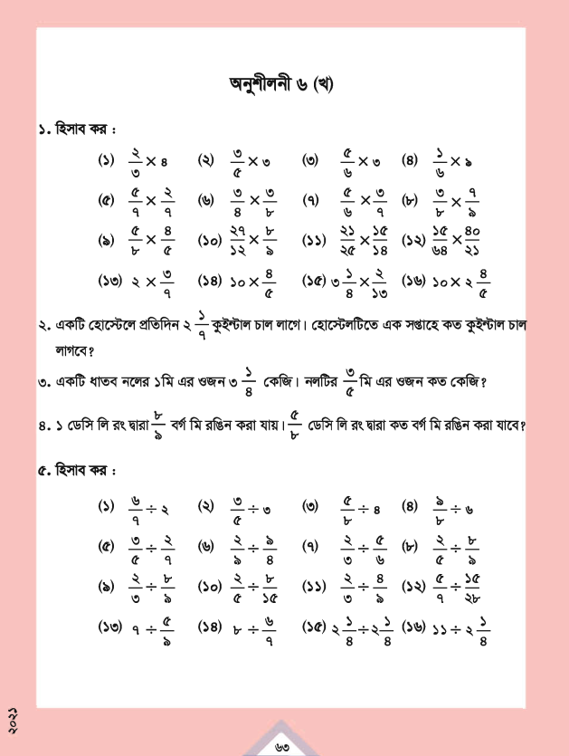
পৃষ্ঠা নং ৬৩ খুলি

Slide 5
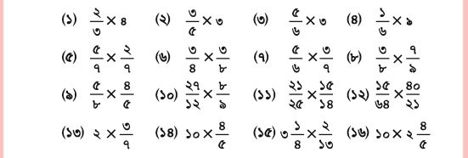
১. হিসাব কর :

Slide 6
১. হিসাব কর :
পৃষ্ঠা নং ৬৩
$\frac{২}{৩}×৪$
(১)
= $\frac{২×৪}{৩}$
= $\frac{৮}{৩}$
সুতরাং নির্ণেয় হিসাব $\frac{৮}{৩}$

Slide 7
১. হিসাব কর :

Slide 8
(২)
$\frac{৩}{৫}×৩$
= $\frac{৩×৩}{৫}$
= $\frac{৯}{৫}$
সুতরাং নির্ণেয় হিসাব $\frac{৯}{৫}$

Slide 9
১. হিসাব কর :

Slide 10
(৩)
$\frac{৫}{৬}×৩$
১
= $\frac{৫×৩}{৬}$
২
= $\frac{৫}{২}$
সুতরাং নির্ণেয় হিসাব $\frac{৫}{২}$

Slide 11
১. হিসাব কর :

Slide 12
(৪)
$\frac{১}{৬}×৯$
৩
= $\frac{১×৯}{৬}$
২
= $\frac{৩}{২}$
সুতরাং নির্ণেয় হিসাব $\frac{৩}{২}$

Slide 13
১. হিসাব কর :

Slide 14
(৫)
$\frac{৫}{৭}×$ $\frac{২}{৭}$
= $\frac{৫×২}{৭×৭}$
= $\frac{১০}{৪৯}$
সুতরাং নির্ণেয় হিসাব $\frac{১০}{৪৯}$

Slide 15
১. হিসাব কর :

Slide 16
(৬)
$\frac{৩}{৪}×$ $\frac{৩}{৮}$
= $\frac{৩×৩}{৪×৮}$
= $\frac{৯}{৩২}$
সুতরাং নির্ণেয় হিসাব $\frac{৯}{৩২}$

Slide 17
১. হিসাব কর :

Slide 18
(৭)
$\frac{৫}{৬}×$ $\frac{৩}{৭}$
১
= $\frac{৫×৩}{৬×৭}$
২
= $\frac{৫}{১৪}$
সুতরাং নির্ণেয় হিসাব $\frac{৫}{১৪}$

Slide 19
১. হিসাব কর :

Slide 20
(৮)
$\frac{৩}{৮}×$ $\frac{৭}{৯}$
১
= $\frac{৩×৭}{৮×৯}$
৩
= $\frac{৭}{২৪}$
সুতরাং নির্ণেয় হিসাব $\frac{৭}{২৪}$

Slide 21
১. হিসাব কর :

Slide 22
(৯)
$\frac{৫}{৮}×$ $\frac{৪}{৫}$
১
১
= $\frac{৫×৪}{৮×৫}$
২
১
= $\frac{১}{২}$
সুতরাং নির্ণেয় হিসাব $\frac{১}{২}$

Slide 23
১. হিসাব কর :

Slide 24
$\frac{২৭}{১২}×$ $\frac{৮}{৯}$
(১০)
১
৩
২
= $\frac{২৭×৮}{১২×৯}$
১
৩
১
= ২
সুতরাং নির্ণেয় হিসাব ২

Slide 25
১. হিসাব কর :

Slide 26
(১১)
$\frac{২১}{২৫}×$ $\frac{১৫}{১৪}$
৩
৩
= $\frac{২১×১৫}{২৫×১৪}$
২
৫
= $\frac{৯}{১০}$
সুতরাং নির্ণেয় হিসাব $\frac{৯}{১০}$

Slide 27
১. হিসাব কর :

Slide 28
(১২)
$\frac{১৫}{৬৪}×$ $\frac{৪০}{২১}$
৫
৫
= $\frac{১৫×৪০}{৬৪×২১}$
৮
৭
= $\frac{২৫}{৫৬}$
সুতরাং নির্ণেয় হিসাব $\frac{২৫}{৫৬}$

Slide 29
১. হিসাব কর :

Slide 30
(১৩)
২$×$ $\frac{৩}{৭}$
= $\frac{২×৩}{৭}$
= $\frac{৬}{৭}$
সুতরাং নির্ণেয় হিসাব$\frac{৬}{৭}$

Slide 31
১. হিসাব কর :

Slide 32
(১৪)
১০$×$ $\frac{৪}{৫}$
২
= $\frac{১০×৪}{৫}$
১
= ৮
সুতরাং নির্ণেয় হিসাব ৮

Slide 33
১. হিসাব কর :

Slide 34
৩ $\frac{১}{৪} ×$ $\frac{২}{১৩}$
(১৫)
= $\frac{১৩}{৪}$ $×$ $\frac{২}{১৩}$
১
১
= $\frac{১৩×২}{৪×১৩}$
১
২
= $\frac{১}{২}$
সুতরাং নির্ণেয় হিসাব $\frac{১}{২}$

Slide 35
১. হিসাব কর :

Slide 36
১০$×২$ $\frac{৪}{৫}$
(১৬)
= ১০$×$ $\frac{১৪}{৫}$
২
= $\frac{১০×১৪}{৫}$
১
= ২৮
সুতরাং নির্ণেয় হিসাব $২৮$

Slide 38
২.
আমরা জানি,
এক সপ্তাহ সমান ৭ দিন
$২$ $\frac{১}{৭}$ $×$৭
= $\frac{১৫}{৭}$ $×$৭
১
= $\frac{১৫×৭}{৭}$
১
= ১৫
সুতরাং এক সপ্তাহে $১৫ কুইন্টাল চাল লাগবে ।$

Slide 40
৩ $\frac{১}{৪} ×$ $\frac{৩}{৫}$
৩.
= $\frac{১৩}{৪}$ $×$ $\frac{৩}{৫}$
= $\frac{১৩×৩}{৪×৫}$
= $\frac{৩৯}{২০}$
= ১ $\frac{১৯}{২০}$
সুতরাং নলটির $\frac{৩}{৫} মি এর ওজন$১ $\frac{১৯}{২০} কেজি।$

Slide 42
$\frac{৮}{৯}×$ $\frac{৫}{৮}$
৪.
১
= $\frac{৮×৫}{৯×৮}$
১
= $\frac{৫}{৯}$
সুতরাং $\frac{৫}{৮} ডেসি লি রঙ দ্বারা$ $\frac{৫}{৯} বর্গ মি রঙিন করা যাবে।$

Slide 43
ধন্যবাদ

